Slide 1
Povinnosti Konečného příjemce – vedení účetnictví, veřejné zakázky
Apolena Karasová – CFCU
Petr Sulženko - CFCU
Seminář pro příjemce grantů

Slide 2
Základní povinnosti konečného příjemce jsou uvedeny v
Rozhodnutí o poskytnutí dotace
Příručce pro příjemce grantů

Slide 3
Vedení účetnictví
Bankovní účet
Konečný příjemce nemusí zřizovat samostatný bankovní účet pro realizaci projektu
Zálohové platby
V případě zálohových plateb nesmí konečný příjemce s finančními prostředky (zálohou) provádět žádné operace nesouvisející s projektem

Slide 4
Vedení účetnictví
KP, který vede účetnictví podle zákona č. 563/1991, je povinen vést analytickou evidenci s vazbou ke konkrétnímu projektu
KP, který nevede účetnictví podle zákona č. 563/1991, je povinen vést pro projekty daňovou evidenci podle zákona č.586/1992 o daních z příjmů rozšířené o požadavky v Příručce pro příjemce grantu (strana 19)
Doporučujeme vést účetnictví projektu v elektronické podobě

Slide 5
Vedení účetnictví
Na dokladech musí být jednoznačně uvedeno, ke kterému projektu se vztahují
Doklad musí splňovat předepsané náležitosti účetního dokladu ve smyslu zákona o účetnictví
Doklady a jejich přílohy musí obsahovat specifikaci zboží, služeb nebo prací
Doklady musí být opatřeny textem „Financováno z EHP a Norských fondů 2009 - 2014“

Slide 6
Vedení účetnictví
Přijaté faktury
Musí být vystavené na konečného příjemce / partnery
Musí být podloženy objednávkou nebo smlouvou o dodávce služeb, zboží nebo stavebních prací
U dodávek služeb založených na práci externích expertů musí být součástí faktury formuláře měsíční evidence práce expertů
Faktury musí být opatřeny textem „Financováno z EHP a Norských fondů 2009 - 2014“

Slide 7
Vedení účetnictví
Archivace
Archivovat je nutné veškerou dokumentaci spojenou s implementací projektů
Archivovat je potřeba po dobu minimálně 10 let a to od 1.ledna následujícího po roce, kdy byly schválena závěrečná zpráva o Programu za strany KFM

Slide 8
Vedení účetnictví
Evidence práce
KP vede evidenci práce jednotlivých zaměstnanců svých a partnera projektu související s osobními výdaji požadovanými k financování z projektu
Osobní výdaje se vykazují na formuláři „Evidence práce“

Slide 9
Veřejné zakázky
Zadávání veřejných zakázek se vždy důsledně a bez výjimky řídí Zákonem č.137/2006 o veřejných zakázkách v platném znění (ZVZ) - za dodržování zákona a průběh zadávacího řízení je zodpovědný příslušný KP/zadavatel
Pro VZ malého rozsahu vydalo NKM Pokyn k veřejným zakázkám malého rozsahu – nutné se s Pokynem seznámit a dodržovat jej
KP do 5 pracovních dnů od obdržení Dopisu o udělení grantu aktualizuje plán veřejných zakázek v IS CEDR (záložka zadávací řízení)
V případě jakékoliv změny je třeba taktéž aktualizovat plán veřejných zakázek v IS CEDR

Slide 10
Veřejné zakázky
Hodnotící a kvalifikační kritéria
Nejpozději 1 týden před plánovaným vyhlášením veřejné zakázky předloží KP hodnotící a kvalifikační kritéria prostřednictvím IS CEDR na ZP – CFCU
Kvalifikační kritéria u VZMR (0 až 499 999,- Kč bez DPH) – není nutné požadovat. Pokud zadavatel kvalifikační kritéria požaduje, zachová princip proporcionality
Dodatky ke smlouvám
10 dní před plánovaným podpisem dodatku ke smlouvě předloží KP na CFCU připravovaný dodatek včetně stávající smlouvy s dodavatelem

Slide 11
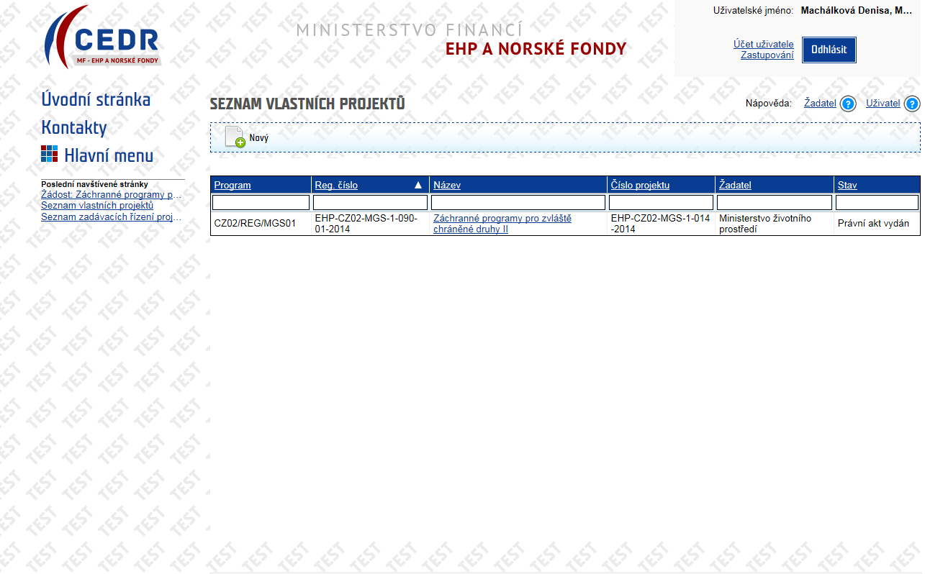

Slide 12
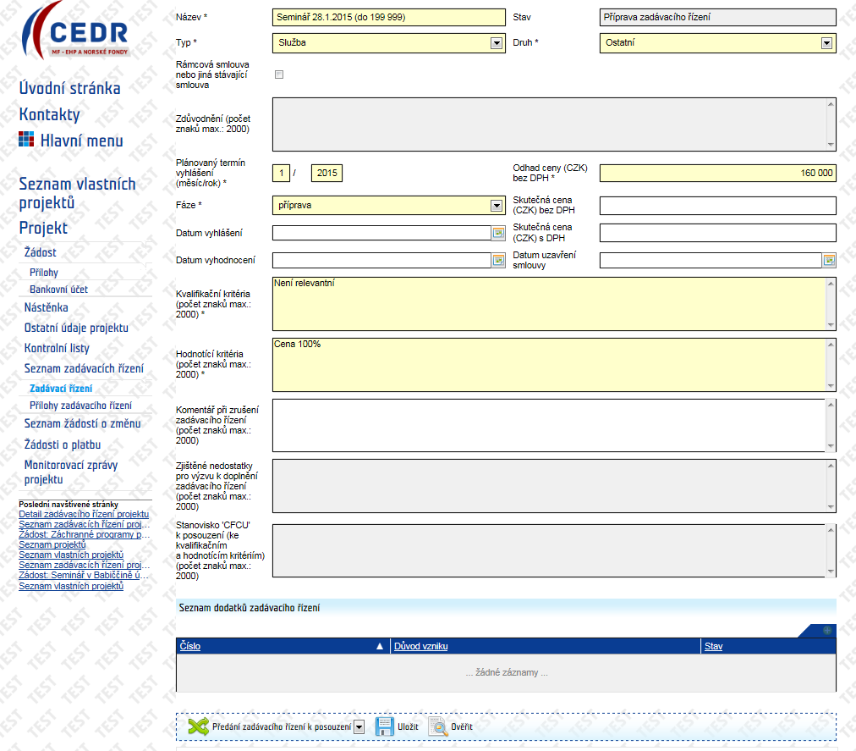

Slide 13
Veřejné zakázky
Případy, kdy není nutné soutěžit
Nákup služeb/zboží od stávajícího dodavatele vysoutěženého v souladu se ZVZ
Služby poskytované členem souboru/zaměstnancem prostoru (např. divadla) – KP uzavře dodatek k pracovní smlouvě, DPP, DPČ
Letenky – není třeba zadávat do IS CEDR – nákup dle aktuálních potřeb
Rámcové smlouvy, autorské smlouvy
Pokud existují stávající RS, AS je možné je využít – v IS CEDR zaškrtnout tuto možnost a vyplnit odůvodnění

Slide 14
Děkujeme za pozornost. ☺

